Slide 1
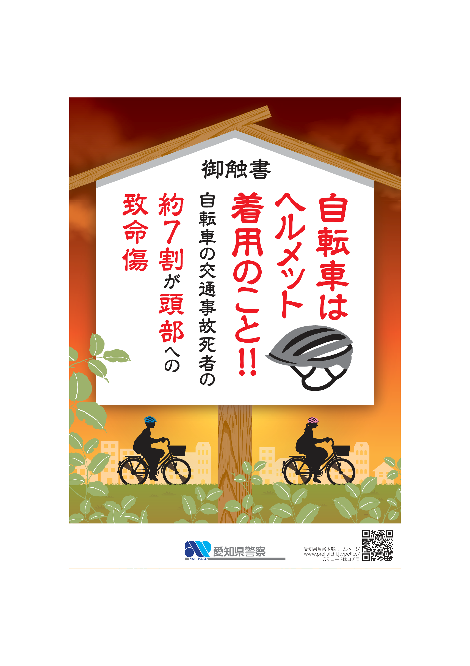






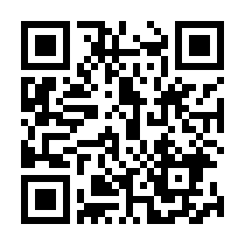
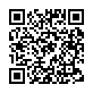



令和五年四月一日
道路交通法
中央交通安全対策会議
交通対策本部
令和四年十一月一日
五
四
三
二
一
自転車安全利用五則
自転車利用時は、
次のことを遵守のこと
ヘルメットを着用
飲酒運転は禁止
夜間はライトを点灯
交差点では信号と
一時停止を守って、安全確認
車道が原則、左側を通行
歩道は例外、歩行者を優先

Slide 2
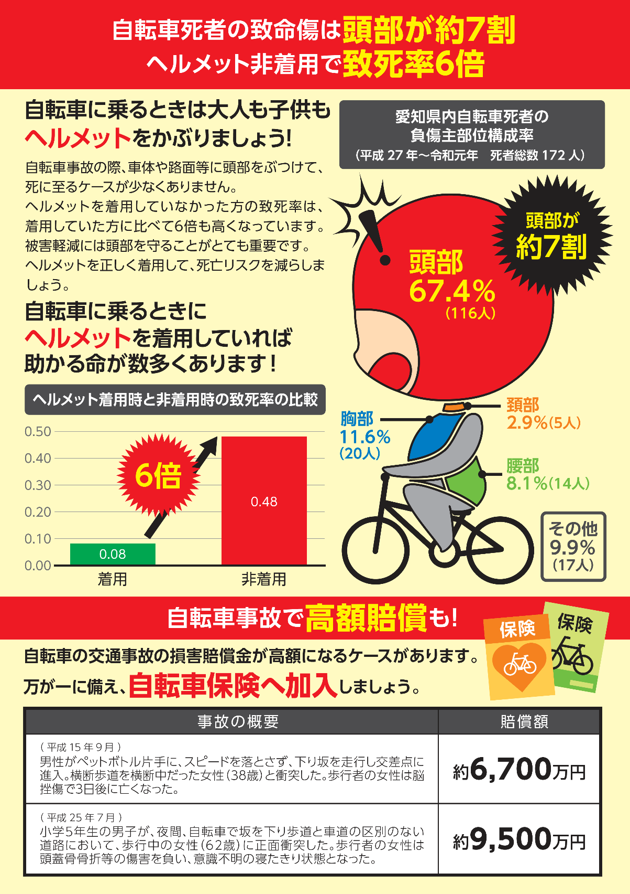
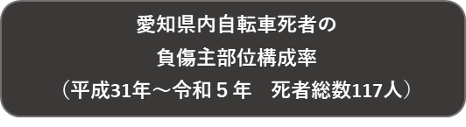
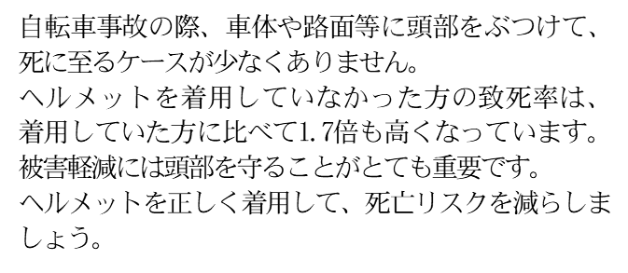
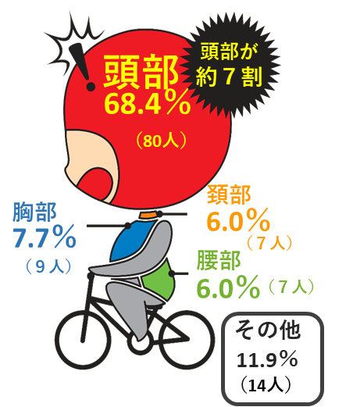
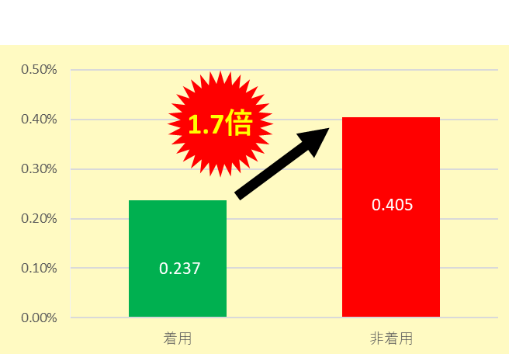

頭部が約７割
致死率1.7倍

